Slide 1

Организация дистанционной поддержки обучения детей с ограниченными возможностями здоровья
Яковлева В.В., методист МАОУ ДПО ЦИТ
Notes:
Добрый день! Меня зовут Яковлева Вероника Владимировна.

Slide 2
Обучение с использованием дистанционных технологий в 2015-2016 учебном году
Приказ Департамента образования
«Об организации обучения детей с ограниченными возможностями здоровья с использованием дистанционных образовательных технологий в 2015-2016 учебном году»
  49 школьников с ограниченными возможностями здоровья, обучающиеся на дому;
  25 МБУ: №№ 7, 11, 18, 23, 24, 25, 28, 31, 32, 40, 49, 51, 64, 69, 71, 72, 73, 74, 77, 80, 82, 85, 87, 91, 93.
Notes:
В 2015 – 2016 учебном году по приказу Департамента образования планировалось обучить 49 школьников из 25 МБУ г.о. Тольятти

Slide 3
Об итогах обучения с использованием дистанционных технологий в 2015-2016 учебном году
В соответствии с приказом Департамента образования
№ 594-пк/3.2 от 12.11.2014 «Об организации обучения детей с ограниченными возможностями здоровья с использованием дистанционных образовательных технологий» планировалось обучение 49 учащихся с ограниченными возможностями здоровья:
30 учащихся обучались по всем заявленным предметам.
Notes:
По итогам обучения 30 учащихся обучались по всем заявленным предметам. Есть ряд причин по которым обучение проводилось не в полном объеме.

Slide 4
Причины!?
Педагог находился на больничном;
Не был подключён Интернет;
У учителя очень большая нагрузка;
Учителю не хватает навыка работы на компьютере;
Учитель потерял логин и пароль, не сообщив об этом администрации;
По словам учителя возникли проблемы с паролем ребёнка.
Notes:
Например
Учитель потерял логин и пароль, не сообщив об этом администрации;
По словам учителя возникли проблемы с паролем ребёнка
Все перечисленные причины, причинами не являются. Например, если педагог долго находится на больничном, то его необходимо заменить.
Учитель потерял логин и пароль, не сообщив об этом администрации или По словам учителя возникли проблемы с паролем ребёнка. Каждый год пароли выдаются после выхода приказа с приглашением на обучение. Если ребенок или педагог по каким-то причинам не имеет пароля, то необходимо обратиться в ЦИТ и мы выдадим пароль и на ребенка и на педагога. У детей и педагогов работающих в системе ДО не первый год пароли не меняются.
Занятия по дистанционному курсу по мнению учителя для него сложны и могут привести к перегрузке. Учитель может использовать фрагменты урока и выборочные задания или не подавайте такого ребенка на обучение с использованием ДОТ.

Slide 5
Учебные курсы (2016-2017 уч.год)
Предмет | Класс
Биология и география | 5
Математика | 4,5
Биология | 6, 7, 8
География | 6, 7, 8, 9
История | 5, 6, 7,8, 9
Литература | 4, 5, 6, 7, 8
Обществознание | 5, 6, 7, 9
Окружающий мир | 4
Русский язык | 4,5
Физика | 7
Химия | 9
Notes:
На сегодняшний день в среде опубликовано 265 дистанционных уроков по 11 учебным предметам со 2 по 9 классы. В прошедшем учебном году добавлено 35 новых уроков. Авторами дистанционных уроков являются учителя школ г.Тольятти (с 2009 года над созданием курсов работали около 100 педагогов). Работа по созданию новых уроков и курсов ведётся постоянно.
В 2016-2017 учебном году планируется написание уроков по иностранному языку и уроков на начальной школы.

Slide 6
Требования к педагогам дистанционного обучения
Владение компьютером на уровне пользователя.
Освоение приемов работы с оболочкой дистанционного обучения:
  проверка работ,
  организация обсуждений в электронной тетради,
  работа в форуме.
Освоение приемов работы с цифровыми образовательными ресурсами:
  флеш-моделями,
  виртуальными лабораториями...
В оценку работы руководителя включен критерий организации
дистанционной поддержки детей с ОВЗ
Notes:
Требования к педагогам по Владению компьютером на уровне пользователя.
Тарифицируя учителя, подумайте способен ли он освоить элементарные компьютерные навыки.
Напоминаю, что в оценку работы руководителя включен критерий организации дистанционной поддержки детей с ОВЗ

Slide 7
Методическое обеспечение педагогов-тьюторов
Организационный семинар (сентябрь-октябрь)
  Календарно-тематические планы с указанием режима проведения уроков (утверждаются в МОУ, и в соответствии с ними контролируется процесс обучения). Согласовать с методистом РЦ по предмету!
Обучающие семинары для педагогов по использованию дистанционных технологий и среды обучения.
Консультации методистов Ресурсного центра и Центра информационных технологий.
Пособия «Руководство по работе в среде дистанционного обучения Moodle» для педагога и обучающегося.
Notes:
Методическое обеспечение педагогов-тьюторов включает:
Организационный семинар (сентябрь-октябрь)
Обучающие семинары для педагогов по использованию дистанционных технологий и среды обучения
Консультации методистов Ресурсного центра и Центра информационных технологий.
Пособия «Руководство по работе в среде дистанционного обучения Moodle» для педагога и обучающегося.

Slide 8
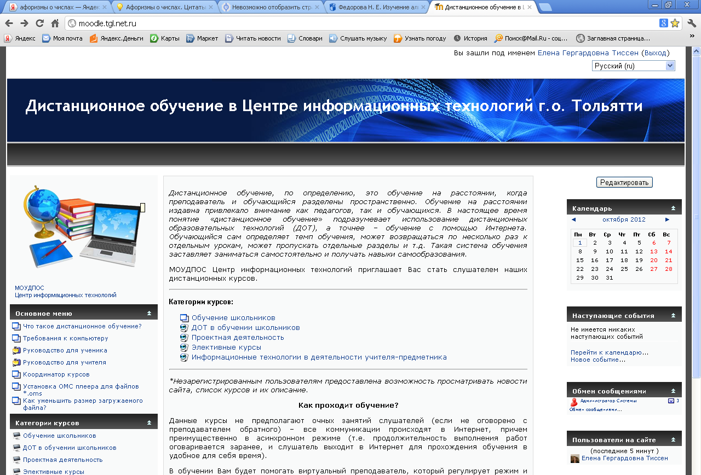
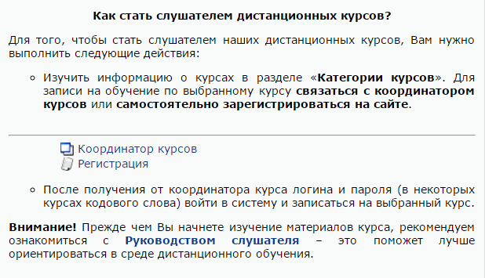
Среда дистанционного обучения
http://moodle.tgl.net.ru/
Notes:
Если вы, желаете контролировать процесс обучения в среде ДО, то после выхода приказа об обучении детей с ОВЗ, направить заявку с указанием адреса эл. почты на имя Яковлевой В.В. Мой электронный адрес вы найдете в разделе Координатор курсов на главной странице среды ДО

Slide 9
Контакты
Яковлева Вероника Владимировна (nikatgl@gmail.com)
Телефон: 32-73-40
Notes:
Спасибо за внимание! Вопросы!

